Slide 1
データベースシステム入門
９．従属，従属関係，第三正規形
https://www.kunihikokaneko.com/free/dbintro/index.html

Slide 2
今から説明すること
「正規化」する方法を具体的に教えます
◆ 従属
◆ 第三正規形

Slide 3
9-1 従属

Slide 4

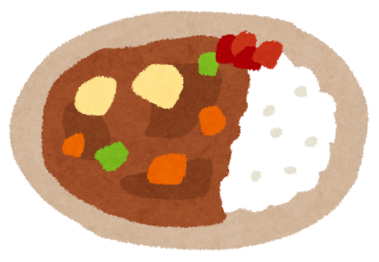
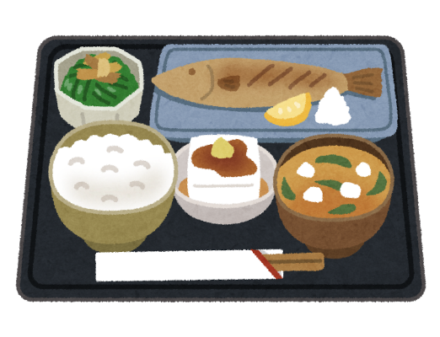
従属の例
600
ラーメン
昼食の
名前
昼食の
料金
450
カレーライス
600
定食

Slide 5
従属の例
600
ラーメン
昼食の
名前
昼食の
料金
450
カレーライス
600
名前が決まれば，料金が分かる
こんな性質が「正規化」の手掛かりに！（大事）
定食

Slide 6

従属とは
従属とは、
あるデータ Xと別のデータ Yの関係性で、
「Xの値が１つで、Yの値は複数ある」ことが絶対起きないとき、「Y は X に従属する」という
（例）バス料金は、（乗車地、降車地）に従属する
ノートページ

Slide 7
従属の例
◆ 学生の 氏名は、その学生の学生番号に従属する
◆ 昼食の料金は、名前に従属する
◆ 教室番号は、（科目名、教員名）に従属する

Slide 8
従属の例
◆ 学生の 氏名は、その学生の学生番号に従属する
001 → 伊藤博文さん、002 → 坂本龍馬さん
◆ 昼食の料金は、名前に従属する
ラーメン → 600円、カレーライス → 450円、定食 → 600円
◆ 教室番号は、（科目名、教員名）に従属する
英語入門, 徳川先生 → 101室
英語入門, 織田先生 → 201室
英語応用, 織田先生 → 101室

Slide 9
なぜ「従属」は大事なのか？
「従属」を調べると・・・
そのテーブルに異状が起きやすいのか、
起きにくいのか、事前に手がかりを得る
ことができる

Slide 10
従属では「向き」が大事
◆ 昼食の料金は、名前に従属する
ラーメン → 600円、カレーライス → 450円、定食 → 600円
名前が
分かれば
料金が
定まる

Slide 11
従属では「向き」が大事
◆ 昼食の料金は、名前に従属する
ラーメン → 600円、カレーライス → 450円、定食 → 600円
名前が
分かれば
料金が
定まる
逆ではない．料金が分かったからと言って、
名前が定まるわけではない

Slide 12
9-2 従属関係

Slide 13
テーブルの中の従属関係
◆ 食堂のメニューは次の通り
うどん | ２５０
そば | ２５０
カレーライス | ４００
◆ 各自の食事を次のように記録したとする
名前 | 昼食 | 料金
Aさん | そば | ２５０
Bさん | カレーライス | ４００
Cさん | カレーライス | ４００
Dさん | うどん | ２５０

Slide 14
テーブルの中の従属関係
名前 | 昼食 | 料金
Aさん | そば | ２５０
Bさん | カレーライス | ４００
Cさん | カレーライス | ４００
Dさん | うどん | ２５０
◆ 料金は、昼食に従属する
昼食が分かれば、料金が定まる
これだけではありません

Slide 15
テーブルの中の従属関係
名前 | 昼食 | 料金
Aさん | そば | ２５０
Bさん | カレーライス | ４００
Cさん | カレーライス | ４００
Dさん | うどん | ２５０
１人が一品しか食べないのならば
◆ 昼食は、名前に従属する
名前が分かれば、昼食が定まる
◆ 料金は、名前に従属する
名前が分かれば、料金が定まる

Slide 16
テーブルの中の従属関係
名前 | 昼食 | 料金
Aさん | そば | ２５０
Bさん | カレーライス | ４００
Cさん | カレーライス | ４００
Dさん | うどん | ２５０
ノートページ
各自が一品しか食べないとき、このテーブルには、
３つの従属関係がある
◆ 料金は、昼食に従属する
◆ 昼食は、名前に従属する
◆ 料金は、名前に従属する

Slide 17
9-3 第三正規形

Slide 18
データベースが壊れる
データが壊れる、消える → バックアップ
不正アクセス → パスワードなど
同時に複数の人が「書き込もう」としておかしくなる
→ 同時実行制御
うっかりミスで、データベース内のデータが、おかしくなって、直しようがないこと（異状） → データベース設計の工夫で防ぐ

Slide 19

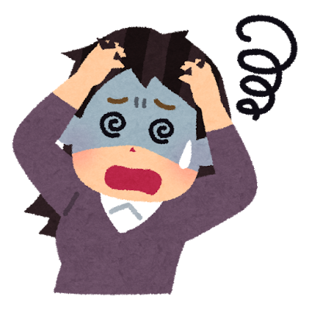
復習ページ 異状とは
※「異状」で正しい．「異常」の書き間違いではない
データベース内のデータが、おかしくなって、直しようがないこと
このバスは無料です
このバスは運賃１０００円です

Slide 20
どっちがよいか？
会員番号 | 住所 | 注文した商品
100 | 福山市野上町4-3-2 | りんご
101 | 福山市曙町1-2-3-4 | みかん
100 | 福山市野上町4-3-12 | ばなな
こんなミスをしてしまいそう・・・
どっちが正しいの？
（異状）
情報は同じ
会員番号 | 住所
100 | 福山市野上町4-3-2
101 | 福山市曙町1-2-3-4
会員番号 | 注文した商品
100 | りんご
101 | みかん
100 | ばなな

Slide 21
復習ページ 従属の例
600
ラーメン
昼食の
名前
昼食の
料金
450
カレーライス
600
定食

Slide 22
会員番号 | 住所
100 | 福山市野上町4-3-2
101 | 福山市曙町1-2-3-4
会員番号 | 注文した商品
100 | りんご
101 | みかん
100 | ばなな
みなさんへ質問
主キーはありますか？ どれですか？
従属関係はありますか？ どれですか？

Slide 23
会員番号 | 住所
100 | 福山市野上町4-3-2
101 | 福山市曙町1-2-3-4
会員番号 | 注文した商品
100 | りんご
101 | みかん
100 | ばなな
主キーなし
※ あえていえば、
「会員番号」と「注文した商品」
２つそろって主キーだと言えなくもない
主キーあり
会員番号 → 住所
（住所は会員番号に従属する）
従属関係なし
！ 「主キー」 ＝ 同じ値が２回以上出てくることがあり得ない

Slide 24
会員番号 | 住所 | 注文した商品
100 | 福山市野上町4-3-2 | りんご
101 | 福山市曙町1-2-3-4 | みかん
100 | 福山市野上町4-3-2 | ばなな
主キーなし
会員番号 → 住所
（住所は会員番号に従属する）
主キーがないのに、従属関係がある、というのが問題を起こしています

Slide 25
第三正規形とは
次が成り立つようなテーブルのこと
従属関係があるとき、それは、主キーにのみ従属している
ノートページ
※ 次のページに補足があります

Slide 26
会員番号 | 住所
100 | 福山市野上町4-3-2
101 | 福山市曙町1-2-3-4
会員番号 | 注文した商品
100 | りんご
101 | みかん
100 | ばなな
主キーなし
※ あえていえば、
「会員番号」と「注文した商品」
２つそろって主キーだと言えなくもない
主キーあり
会員番号 → 住所
（住所は会員番号に従属する）
⇒ 従属関係があるとき、主キー
に従属している
従属関係がない
従属関係がない場合は
「第三正規形」になっている
と判定するルールです
「第三正規形」になっている

Slide 27
会員番号 | 住所 | 注文した商品
100 | 福山市野上町4-3-2 | りんご
101 | 福山市曙町1-2-3-4 | みかん
100 | 福山市野上町4-3-2 | ばなな
主キーなし
会員番号 → 住所
（住所は会員番号に従属する）
⇒ 従属関係があるのに、主キー
でないフィールドに従属している
「第三正規形」になっていない

Slide 28
第三正規形になっているか確認
名前 | 朝食 | 値段
A | カレーライス | 400
B | うどん | 250
C | カレーライス | 400
名前 | 朝食 | 値段
A | カレーライス | 350
B | うどん | 250
C | カレーライス | 400
正規化前は、
テーブルは１つで、
異状が起きやすい
データベース
の更新
名前 | 朝食
A | カレーライス
B | うどん
C | カレーライス
名前 | 朝食
A | カレーライス
B | うどん
C | カレーライス
正規化後は、
テーブルは複数で、
異状が起きにくい
朝食 | 値段
カレーライス | 400
うどん | 250
データベース
の更新
朝食 | 値段
カレーライス | 350
うどん | 250

Slide 29
第三正規形になっているか確認
名前 | 朝食 | 料金
A | カレーライス | 400
B | うどん | 250
C | カレーライス | 400
正規化前
各自が朝食に一品しか食べないとき、
◆ 名前が、主キーである
３つの従属関係がある
◆ 料金は、朝食に従属する
◆ 朝食は、名前に従属する
◆ 料金は、名前に従属する
←第三正規形の条件違反
←ＯＫ
←ＯＫ

Slide 30
第三正規形になっているか確認
名前 | 朝食
A | カレーライス
B | うどん
C | カレーライス
朝食 | 値段
カレーライス | 400
うどん | 250
正規化後
各自が朝食に一品しか
食べないとき、
◆ 名前が、主キーである
従属関係がある
◆ 朝食は、名前に従属する
◆ 朝食が、主キーである
従属関係がある
◆ 値段は、朝食に従属する
⇒ ＯＫ
⇒ ＯＫ

